Slide 1

Transformarea Digitală în Administrația Publică
Experiența Jalonului 185-”Cursuri de formare oferite funcționarilor publici” din PNRR — perspectiva unui cursant și coordonator al administrației agricole
CONFERINȚĂ 07.05.2026 -BUCUREȘTI

Slide 2


Un Drum Care Începe cu Oamenii
La prima conferință de proiect, de la Iași, afirmam că transformarea digitală este despre oameni. Astăzi, din dubla mea perspectivă — de cursant și de coordonator al unei instituții beneficiare — pot confirma: transformarea digitală nu este un proiect cu termen limită, ci un proces continuu de adaptare, care începe cu oamenii și se termină tot cu oamenii.

Slide 3


Dublă Perspectivă, Un Singur Mesaj
Cursant ANFP
Coordonator MADR
Participant la programele de formare finanțate prin PNRR, organizate de ANFP în cadrul Jalonului 185
Coordonator al procesului de înscriere la nivelul administrației agricole — MADR și instituțiile subordonate

Slide 4

CONTEXT ACTUAL
Transformarea Digitală — Nu Mai Este Opțională
Transformarea digitală nu mai este un concept abstract sau o direcție opțională — este o realitate care ne redefinește modul în care lucrăm, colaborăm și oferim servicii publice.

Slide 5
Ce Am Învățat la Cursul - Back Office în
contextul Digitalizării administrației publice
Exemple Practice
Plus valoare
Instrumente, Nu Obstacole
Ni s-au oferit exemple concrete de aplicații utilizabile în oferirea de servicii publice eficiente — nu teorie, ci instrumente aplicabile imediat.
Cursurile au reprezentat valoare adaigata la bază pe care fiecare o avea. Depinde de fiecare dintre noi să ne îmbogățim cunoștințele digitale și să venim în întâmpinarea cetățenilor cu servicii de calitate.
Participanții au început să vadă instrumentele digitale ca aliați în munca lor, nu ca bariere de depășit.

Slide 6

O Comunitate cu Limbaj Comun
Unul dintre cele mai valoroase rezultate ale programului a fost crearea unui limbaj comun în rândul funcționarilor publici. Participanții la cursurile Jalonului 185 au devenit mai puțin reticenți față de noile tehnologii și mai încrezători în capacitatea lor de a le folosi în beneficiul cetățenilor.

Slide 7
Impact la Nivelul Administrației Agricole
2894
1883
Persoane formate
APIA
Total participanți din administrația agricolă
Cursanți la nivelul Agenției de Plăți și Intervenție pentru Agricultură
597
414
Instituții Subordonate
MADR Central
Alte structuri subordonate MADR incluse în program
Reprezentanți ai Ministerului Agriculturii și Dezvoltării Rurale
Aproximativ 9% din totalul cursanților participanți la proiect provin din administrația agricolă — o contribuție semnificativă la efortul național de digitalizare.

Slide 8
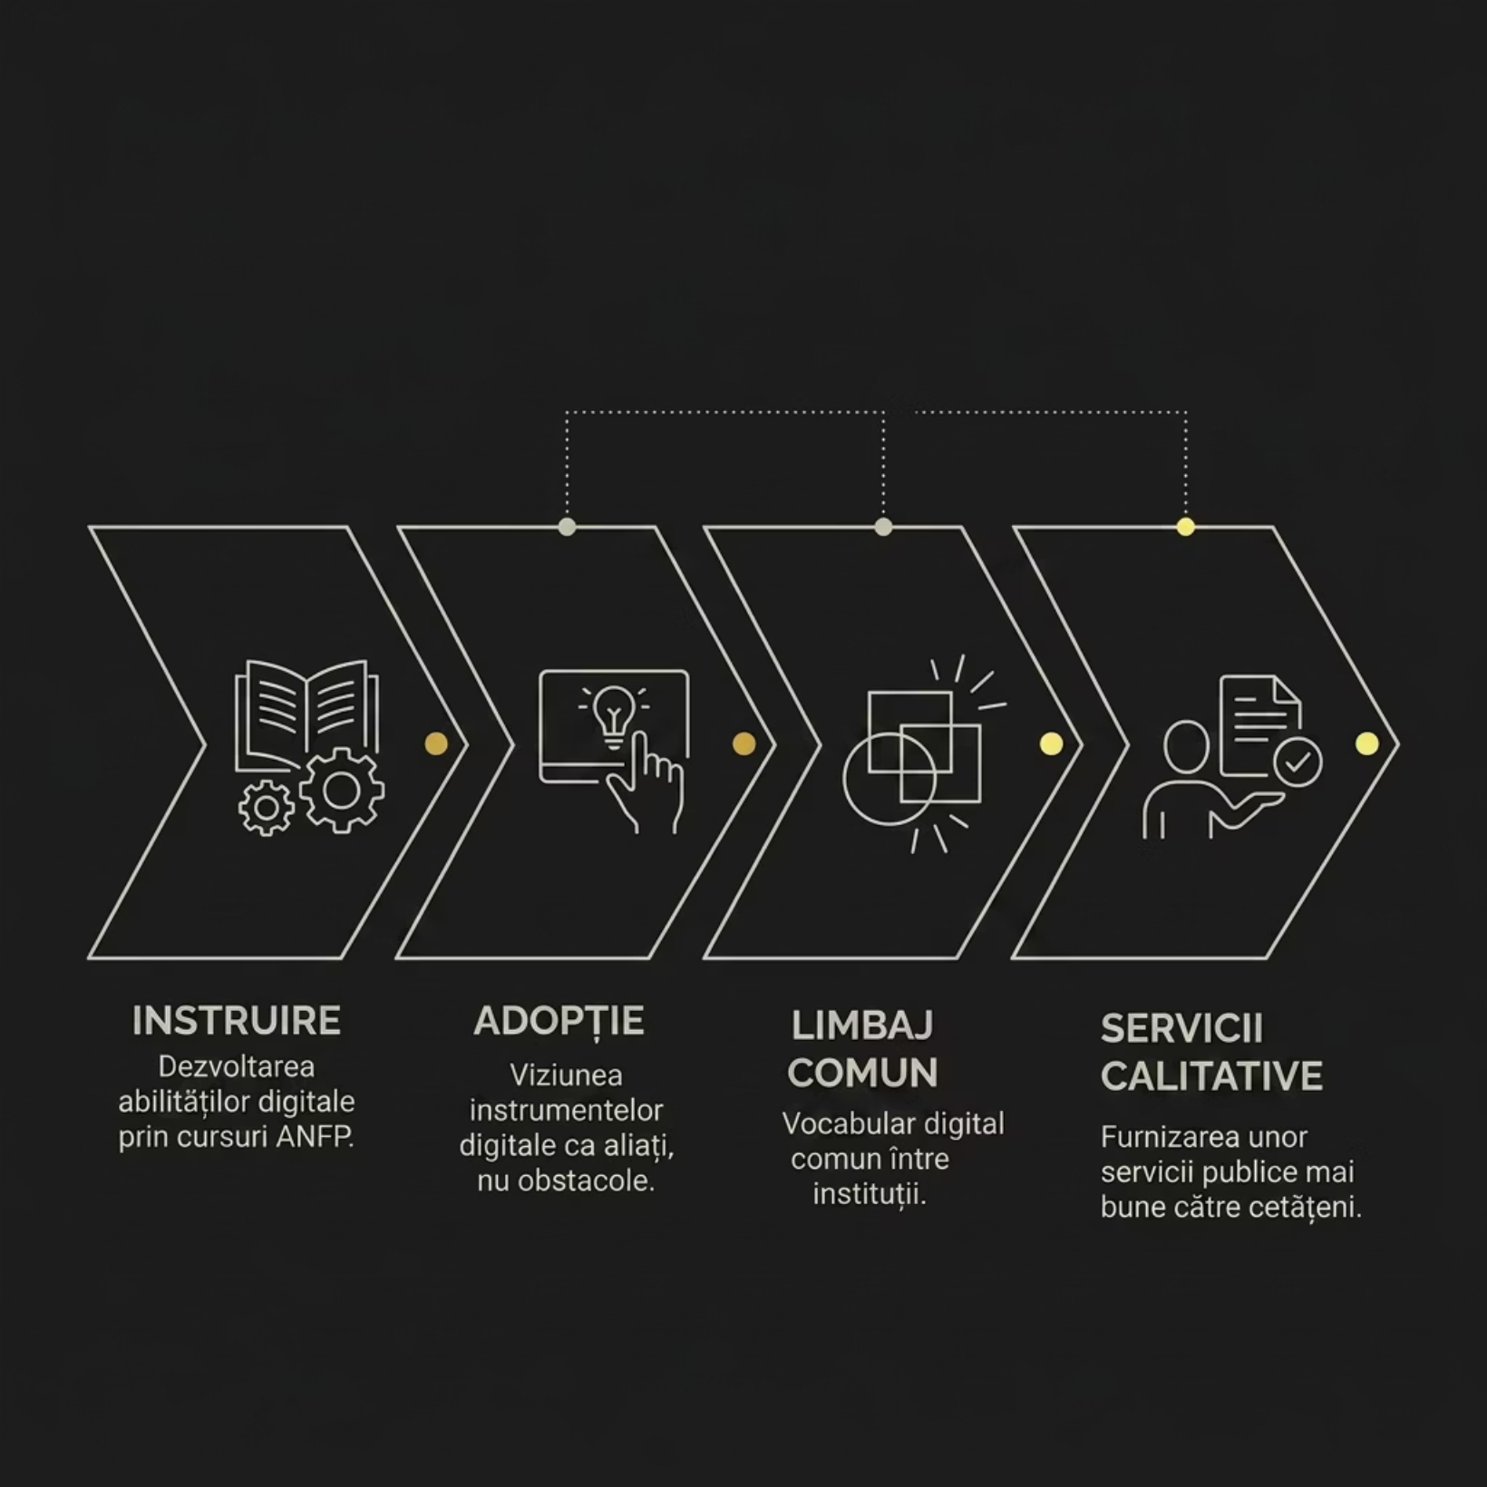

De la Formare la Acțiune
Prin astfel de programe de formare, barierele digitale pot fi depășite. Rezultatele la nivelul administrației agricole confirmă că investiția în capitalul uman produce efecte reale:
Reducerea reticenței față de noile tehnologii
Adoptarea unui limbaj digital comun între instituții
Creșterea încrederii în instrumentele digitale
Orientarea spre servicii publice de calitate

Slide 9
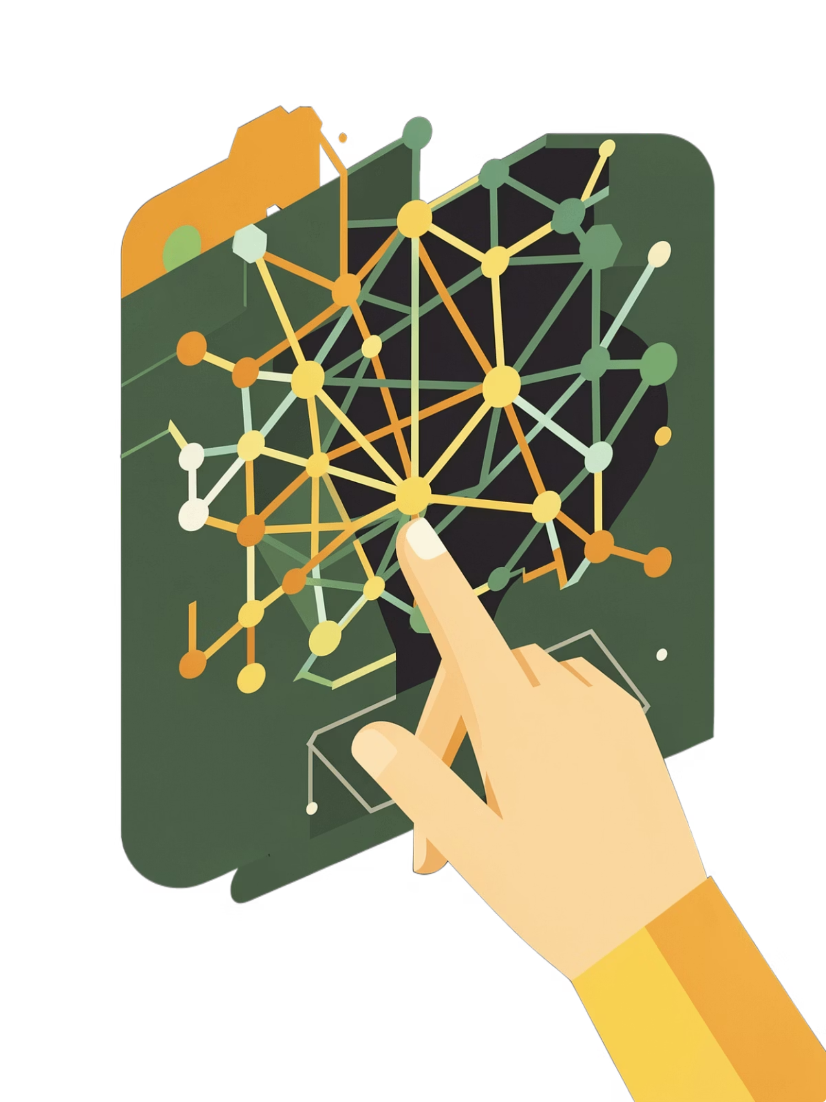
Următorul Pas: Inteligența Artificială
Transformarea digitală este un drum pe care deja am pornit. Ca și cursant, aștept cu nerăbdare cursuri în domeniul inteligenței artificiale. Ca și coordonator, am responsabilitatea de a susține și accelera acest proces în instituția mea.
În calitate de cursant
Continuarea dezvoltării competențelor digitale, cu focus pe AI și automatizare
În calitate de coordonator
Susținerea și accelerarea procesului de digitalizare în instituție

Slide 10

Concluzie: Curajul de a Transforma
Digitalizarea începe cu un click și ne oferă instrumentele tehnice, dar formarea este cea care ne oferă curajul să le folosim.
Să avem curajul să fim acei oameni care ajută administrația publică să țină pasul cu transformările digitale!
VĂ MULȚUMESC!
CRISTIANA.MIHALOIU@MADR.RO

